Slide 1
Надо хлеба нам купить,
Иль подарок подарить, -
Сумку мы с тобой берем,
И на улицу идем,
Там проходим вдоль витрин
И заходим в ……….
МА – ГА – ЗИН.

Slide 2
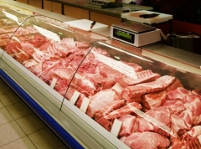
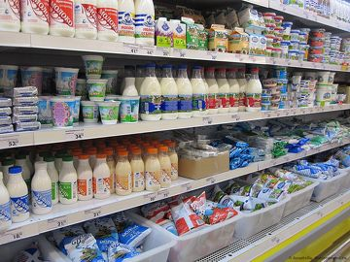
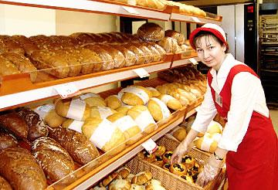
Продовольственный магазин. Какой отдел, назови: молочный, мясной или хлебный ?

Slide 3
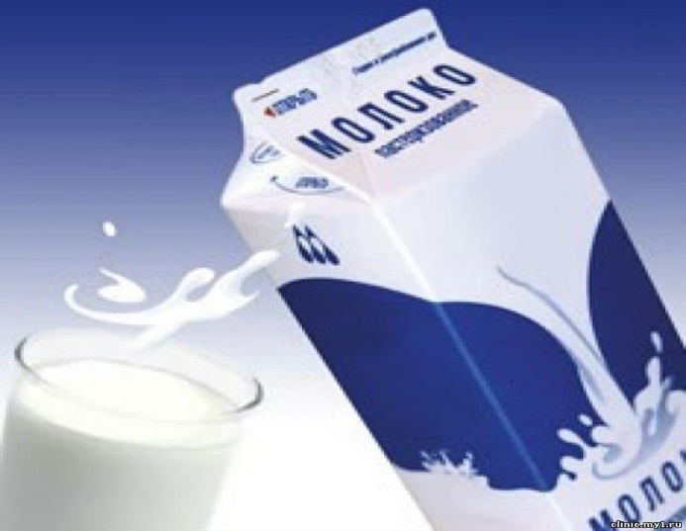
В каком отделе продают эти продукты?
Что за белая водица
С фермы к нам в бидонах
мчится?
Мы ответ нашли легко –
Это просто ….
Догадайтесь, кто такая?
Белоснежная, густая.
Сливки взбили утром рано,
Чтоб была у нас ….

Slide 4
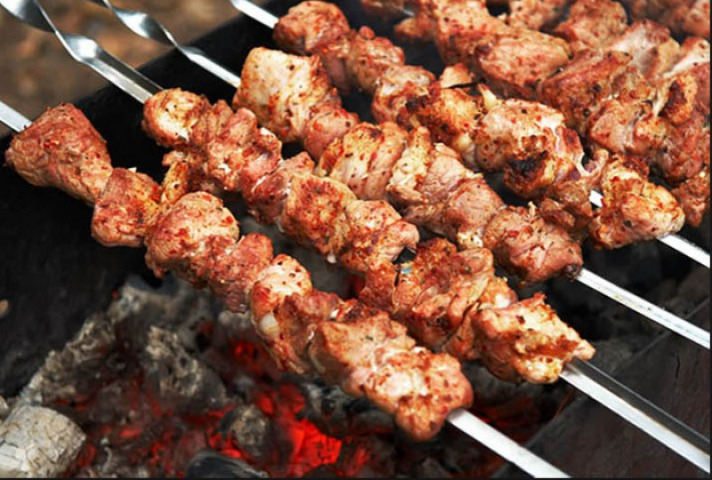
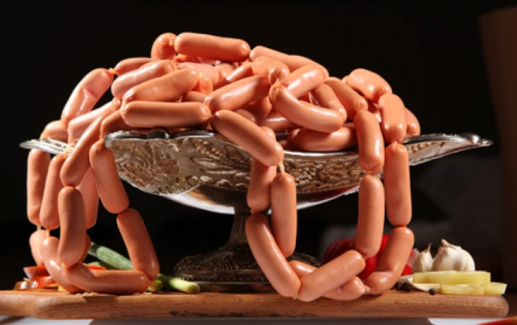
В каком отделе продают эти продукты?
Я готовлюсь на кострах,
Иногда в глуши лесной.
Жарюсь там на шампурах,
Вкусный, сочный и мясной.
Прицепились к паровозу
Вкусные вагончики.
Каждый ароматен, розов,
Сочные батончики.
Все мясные, в толстой шкурке,
И вчера достались Мурке.

Slide 5
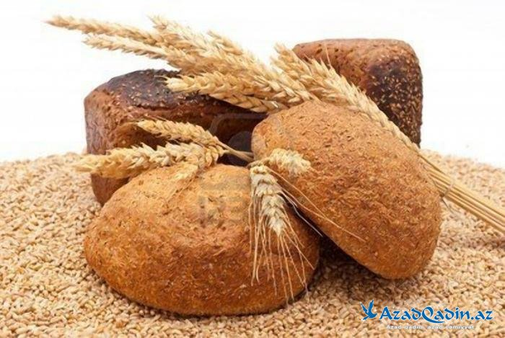
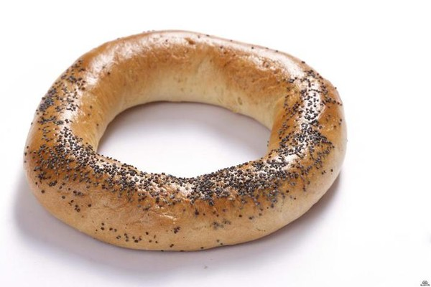
В каком отделе продают эти продукты?
Отгадать легко и быстро:
Мягкий, пышный и душистый.
Он и черный, он и белый,
Вкусный даже подгорелый.
Маленькое, сдобное,
Крупное, съедобное.
Я один тебя не съем,
Разделю ребятам всем.

Slide 6
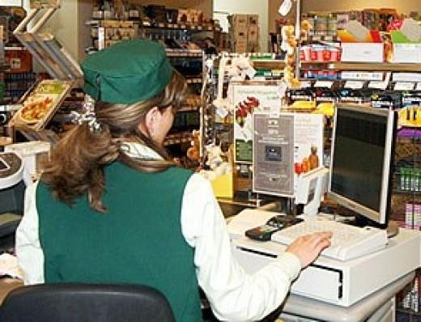
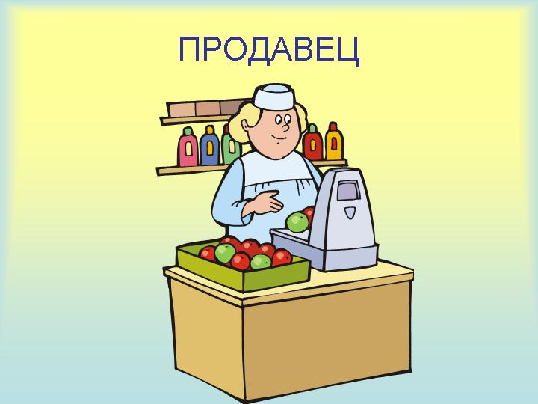
Кто работает в магазине?
За сметану, хлеб и сыр
В кассе чек пробьет ….
(кассир).
Есть у мамы на прилавке
Куклы, мячик, булавки,
Обувь – справа, ткани – слева, чашки на витрине.
Мама словно королева
В нашем магазине!

Slide 7
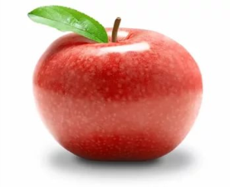
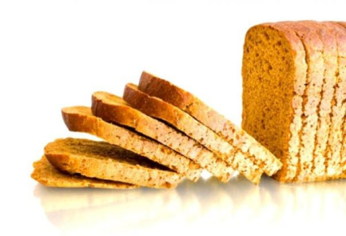
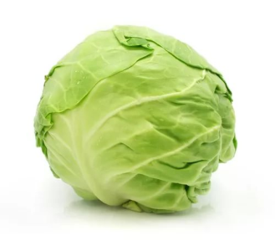
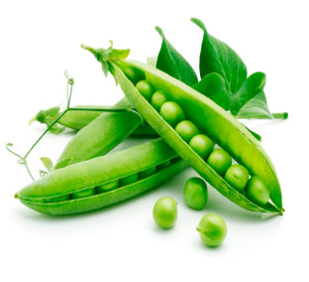
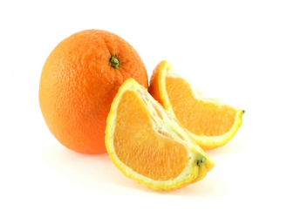
В магазине есть всегда
Очень вкусная еда,
Овощи и фрукты
Разные продукты!

